Slide 1
NHIỆT LIỆT CHÀO MỪNG
CÁC THẦY CÔ GIÁO ĐẾN DỰ GIỜ!
Môn Toán – Lớp 3D
Giáo viên: Phạm Thị Ngân

Slide 3
KHỞI ĐỘNG

Slide 4
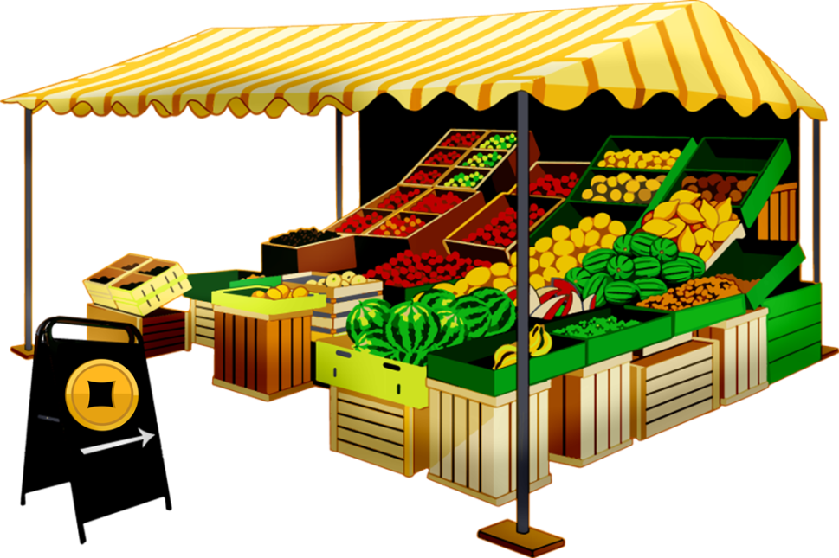
Giúp thỏ đi chợ
LUẬT CHƠI
Khi nhạc nổi lên, từng loại rau củ sẽ được chuyền từ tay bạn đầu tiên sang lần lượt các bạn tiếp theo. Khi nhạc dừng, loại rau củ trong tay bạn nào thì bạn đó đứng lên và trả lời một câu hỏi, cả lớp nghe và đối chiếu đáp án. Nếu trả lời đúng, bạn chạy nhanh lên để rau củ vào giỏ giúp mình. Trò chơi cứ tiếp tục như vậy cho đến khi hết câu hỏi.

Slide 5
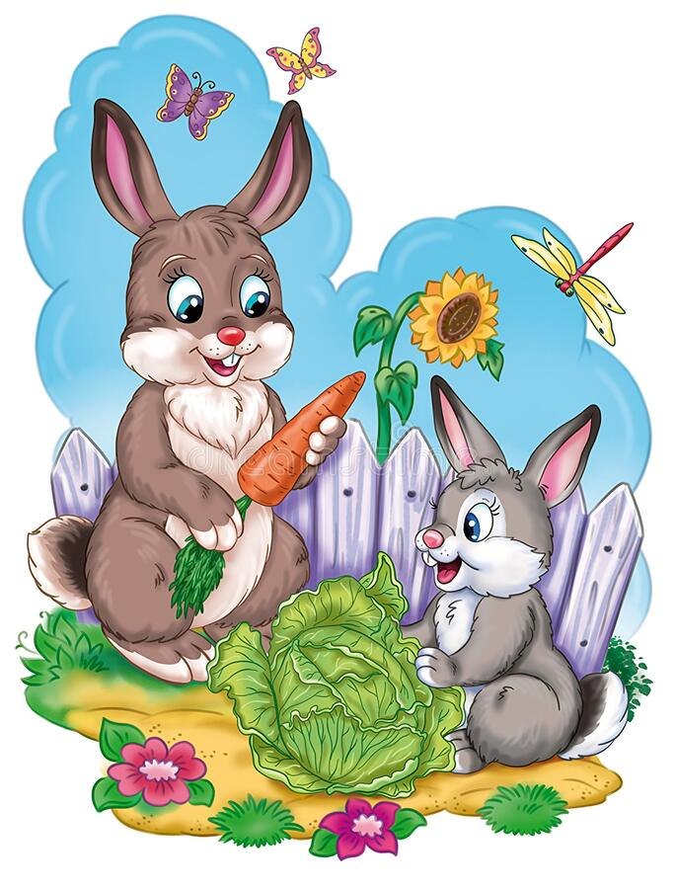
Tính:
6 x 7 = ?
Đáp án: 6 x 7 = 42

Slide 6
Gấp 6 lên 9 lần được bao nhiêu?
Đáp án: 54

Slide 7
Nêu phép nhân tương ứng
với phép cộng sau:
6 + 6 + 6 = ?
Đáp án: 6 x 3

Slide 8
Điền số thích hợp vào dấu ?
4 x 7 = 7 x ?
Đáp án: 4 x 7 = 7 x 4

Slide 9
KHÁM PHÁ

Slide 10
Bảng nhân 7

Slide 11
7 x 4 = 7 + 7 + 7 + 7
7 x 4 = 21 + 7
7 x 4 =
4 x 7

Slide 12
7 x 3 =
21
7 x 4 =
28

Slide 13
Bảng nhân 7
7 x 1 =
?
7 x 2 =
?
7 x 3 =
21
7 x 4 =
28
7 x 5 =
?
7 x 6 =
?
7 x 7 =
?
7 x 8 =
?
7 x 9 =
?
7 x 10 =
?

Slide 14
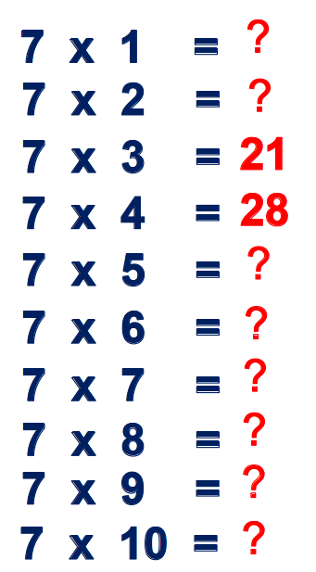
THẢO LUẬN NHÓM 4:
Tính kết quả các phép tính trong bảng nhân 7

Slide 15
Bảng nhân 7
?
7 x 1 =
7
7 x 1 =
?
7 x 2 =
14
7 x 2 =
7 x 3 =
21
7 x 4 =
28
?
7 x 5 =
35
7 x 5 =
42
7 x 6 =
?
7 x 6 =
?
7 x 7 =
49
7 x 7 =
?
7 x 8 =
56
7 x 8 =
?
7 x 9 =
63
7 x 9 =
?
7 x 10 =
70
7 x 10 =
?

Slide 16
+ 7
+ 7

Slide 17
Ghi nhớ bảng nhân 7
(học nhóm đôi)

Slide 18
Bảng nhân 7
7 x 1 =
7
7 x 2 =
14
7 x 3 =
21
7 x 4 =
28
7 x 5 =
35
7 x 6 =
42
7 x 7 =
49
7 x 8 =
56
7 x 9 =
63
7 x 10 =
70

Slide 19
Bảng nhân 7
7 x 1 =
7
7 x 2 =
14
7 x 3 =
21
7 x 4 =
28
7 x 5 =
35
7 x 6 =
42
7 x 7 =
49
7 x 8 =
56
7 x 9 =
63
7 x 10 =
70

Slide 20
Bảng nhân 7
7 x 1 =
7
7 x 2 =
14
7 x 3 =
21
7 x 4 =
28
7 x 5 =
35
7 x 6 =
42
7 x 7 =
49
7 x 8 =
56
7 x 9 =
63
7 x 10 =
70

Slide 21
Bảng nhân 7
7 x 1 =
7
7 x 2 =
14
7 x 3 =
21
7 x 4 =
28
7 x 5 =
35
7 x 6 =
42
7 x 7 =
49
7 x 8 =
56
7 x 9 =
63
7 x 10 =
70

Slide 22
Bảng nhân 7
7 x 1 =
7
14
… x … = …
7 x 2 =
… x … = …
7 x 3 =
21
7 x 4 =
28
… x … = …
7 x 5 =
35
… x … = …
7 x 6 =
42
… x … = …
7 x 7 =
49
… x … = …
7 x 8 =
56
… x … = …
7 x 9 =
… x … = …
63
7 x 10 =
70

Slide 23
LUYỆN TẬP

Slide 24
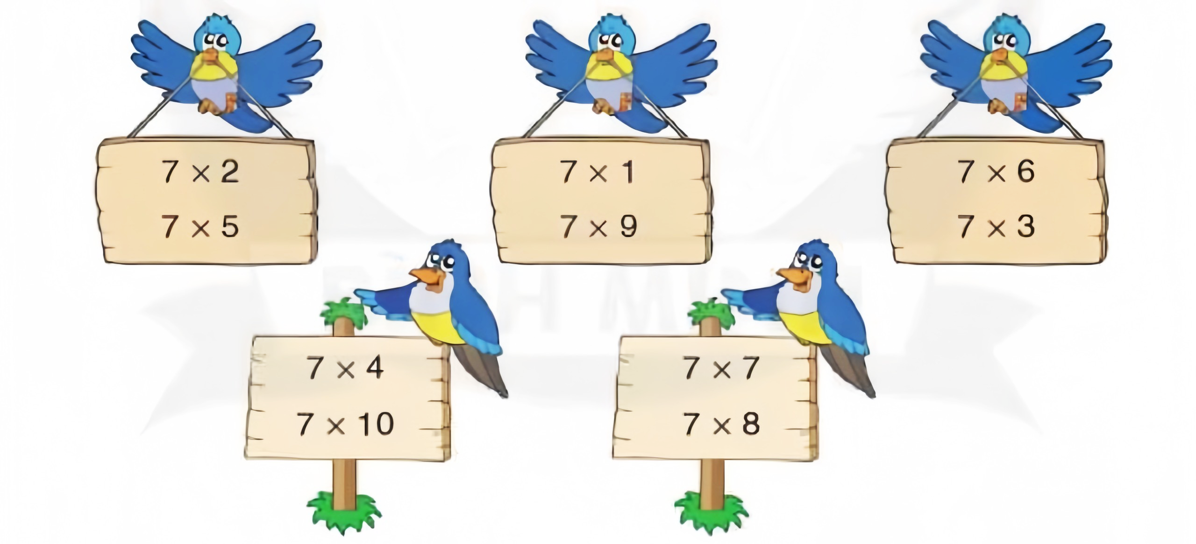
Bài 1. Tính:

Slide 25
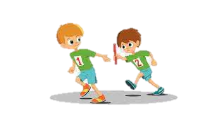
,
,

Slide 26
,
,

Slide 27
2. Tính ?

Slide 28
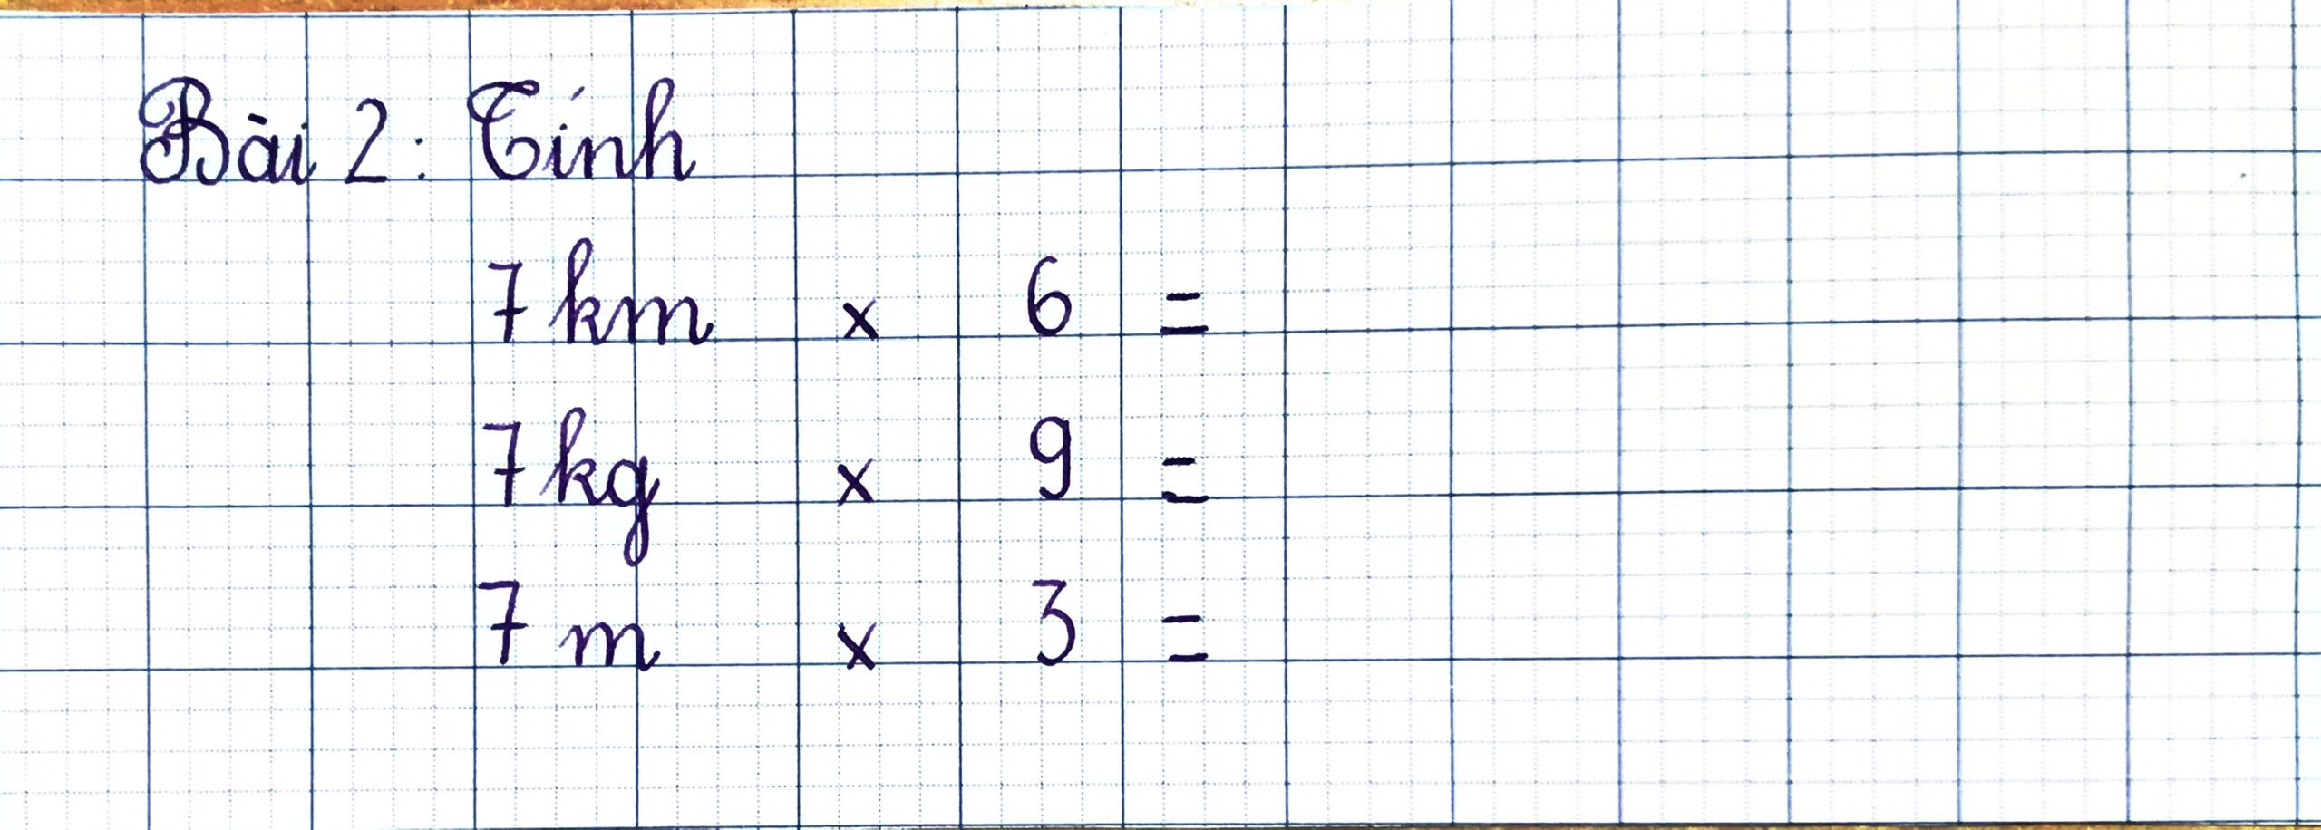

Slide 29
2. Tính ?
= 42
km
= 63
kg
= 21
m

Slide 30
VẬN DỤNG

Slide 31
3. Một bếp ăn mỗi ngày dùng hết 7 kg gạo .Hỏi trong
5 ngày, bếp ăn đó dùng hết bao nhiêu ki-lô-gam gạo ?
Tóm tắt
Bài giải :
Trong 5 ngày, bếp ăn đó dùng hết
số ki-lô-gam gạo là :
7 x 5 = 35 ( kg gạo )
Đáp số : 35 kg gạo .
Mỗi ngày :
7 kg gạo
Số ki-lô-gam gạo bếp ăn đó dùng hết trong 5 ngày là :
5 ngày :
… kg gạo?

Slide 32
TIẾP NỐI

Slide 33
Bảng nhân 7

Slide 34
Bảng nhân 7
7 x 1 =
7
7 x 2 =
14
7 x 3 =
21
7 x 4 =
28
7 x 5 =
35
7 x 6 =
42
7 x 7 =
49
7 x 8 =
56
7 x 9 =
63
7 x 10 =
70

Slide 35
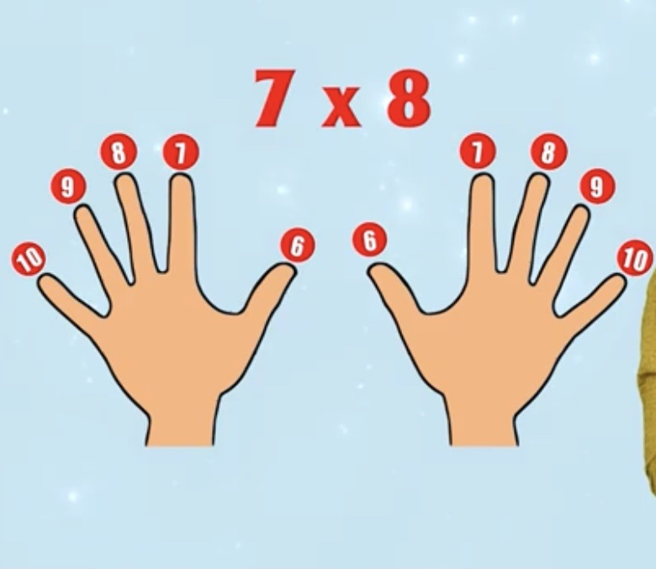
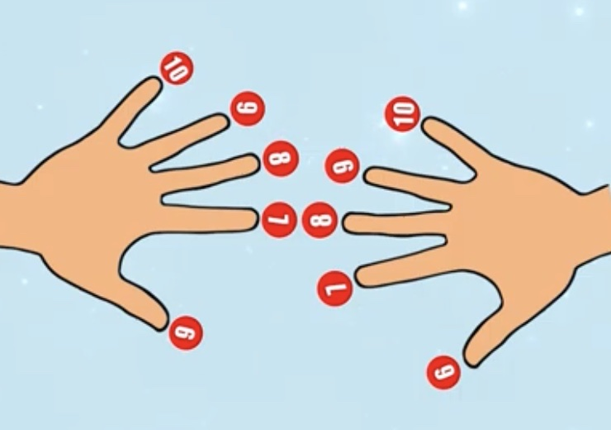
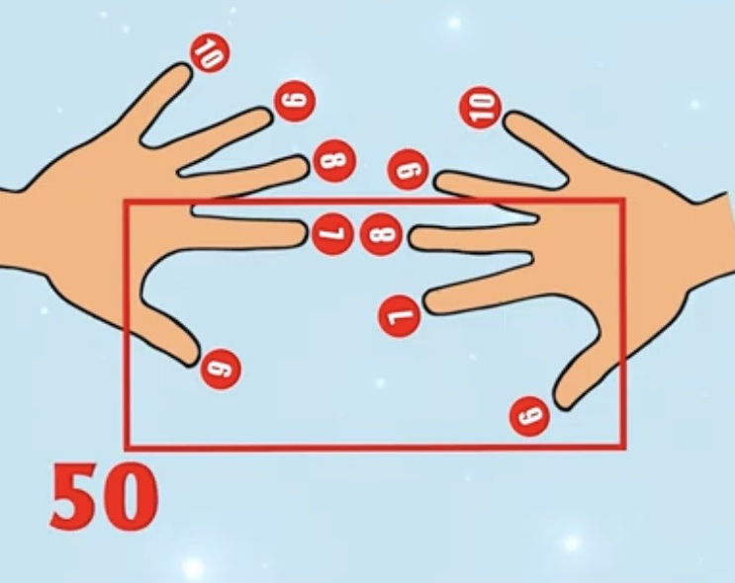
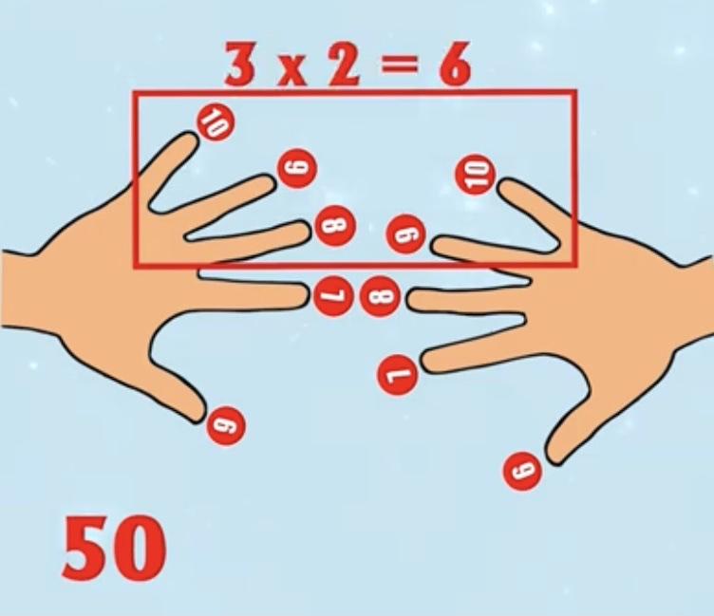
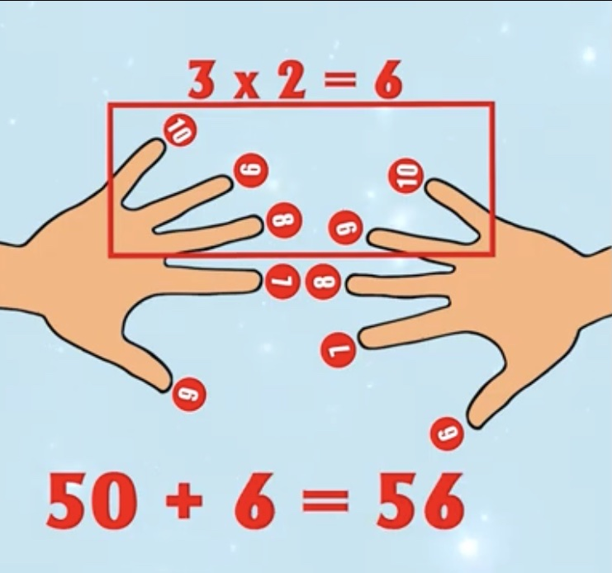
Trò chơi
BÀN TAY KÌ DIỆU

Slide 36
Bảng nhân 7
?
7 x 1 =
7
7 x 1 =
?
7 x 2 =
14
7 x 2 =
7 x 3 =
21
7 x 4 =
28
?
7 x 5 =
35
7 x 5 =
42
7 x 6 =
?
7 x 6 =
?
7 x 7 =
49
7 x 7 =
?
7 x 8 =
56
7 x 8 =
?
7 x 9 =
63
7 x 9 =
?
7 x 10 =
70
7 x 10 =
?

Slide 37
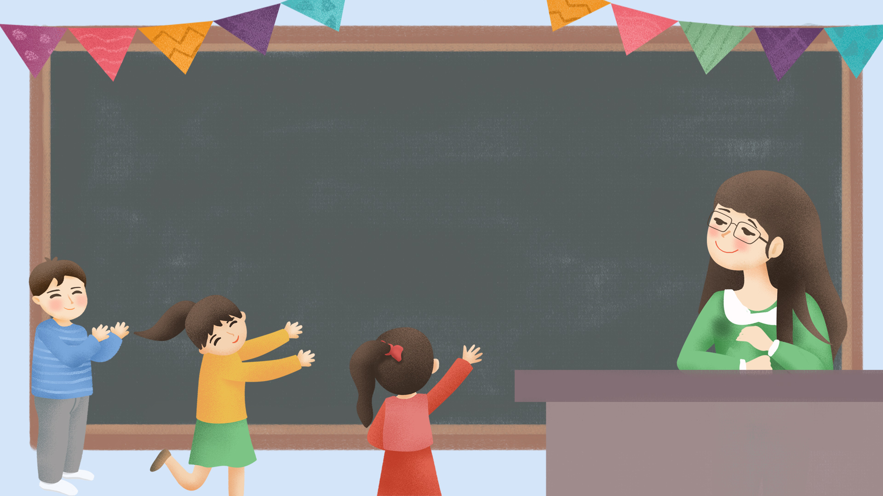
TRÂN TRỌNG CẢM ƠN
CÁC THẦY CÔ GIÁO VÀ CÁC EM HỌC SINH !

Slide 39
7 x 3 =
3 x 7

Slide 40
7 x 1 =
7
7 x 2 =
14
7 x 3 =
21
7 x 4 =
?
7 x 5 =
?
7 x 6 =
?
7 x 7 =
?
7 x 8 =
?
7 x 9 =
?
7 x 10 =
?

Slide 41
https://youtu.be/palLU09pvM0?si=KYs1j6Dg4cNXwagg

Slide 42
Bảng nhân 7
?
7 x 1 =
7
+ 7
14
7 x 2 =
?
+ 7
7 x 3 =
21
7 x 4 =
28
?
7 x 5 =
35
?
7 x 6 =
42
?
7 x 7 =
49
56
7 x 8 =
?
7 x 9 =
63
?
7 x 10 =
70
?

Slide 43
Bảng nhân 7
?
7 x 1 =
7
+ 7
14
7 x 2 =
?
+ 7
7 x 3 =
21
7 x 4 =
28
?
7 x 5 =
35
?
7 x 6 =
42
?
7 x 7 =
49
56
7 x 8 =
?
7 x 9 =
63
?
7 x 10 =
70
?

Slide 44
Trò chơi
RAP TOÁN HỌC

Slide 45
Bài 1. Tính:
= 14
= 7
= 42
= 35
= 63
= 21
= 28
= 49
= 70
= 56

